Slide 1
স্বাগতম

Slide 2
আমার পরিচয়
‡gvt Avãyj Mdzi
mnKvix mycvi
‡Mvcvjcyi BQvcyi Avwgwbhv `vwLj gv`ªvmv
kvk©v ,h‡kvi ।

Slide 3
৬ষ্ট-শ্রেণি
বিষয়ঃ- আল আকাইদ ওয়াল ফিকহ
৭ম অধ্যায় (প্রথম ভাগ)
সময়ঃ- ৪৫মিনিট

Slide 4
আল কুরআন
তাউরাত
ইঞ্জিল
যাবুর
আসমানী কিতাব

Slide 5
আসমানী কিতাব

Slide 6
শিখনফল
এই পাঠ শেষে শিক্ষার্থীরা...
আসমানী কিতাবের পরিচয় বলতে পারবে
আসমানী কিতাবের উপর ইমান আনার গুরত্ব আলোচনা করতে পারবে
আসমানী কিতাব প্রাপ্ত নবীদের নাম বলতে পারবে
আসমানী কিতাব নাযিলের উদ্দেশ্য বর্ণনা করতে পারবে
“আল কুরআন সর্ব শ্রেষ্ঠ কিতাব” ব্যাখ্যা করতে পারবে

Slide 7
সহিফা ১০০টি
মশহুর ০৪টি
আসমানী কিতাব মোট ১০৪টি

Slide 8
আসমানী কিতাব
মশহুর
তাউরাত
যাবুর
সহিফা
হযরত শীষ(আঃ) ৫০টি
হযরত আদম(আঃ) ১০টি
হযরত ইদরীস(আঃ) ৩০টি
হযরত ইবরাহী আঃ ১০টি
ইঞ্জিল
কুরআন

Slide 9
আল কুরআন, সর্ব শেষ ও সর্ব শ্রেষ্ঠ রাসুল হযরত মুহাম্মদ (সঃ) এর উপর আরবি ভাষায় নাযিল হয়
তাউরাত, হযরত মুসা (আঃ) এর উপর ইবরানী ভাষায় নাযিল হয়

Slide 10
যাবুর, হযরত দাউদ (আঃ) এর উপর ইউনানী ভাষায় অবতীর্ণ হয়
ইঞ্জিল, হযরত ঈসা (আঃ) এর উপর সুরিয়ানী ভাষায় নাযিল হয়

Slide 11
ঈমান আনা ফরয
মুত্তাকী হয়ার অন্যতম শর্ত
কিতাব হলো নবীর শ্রেষ্ঠ মুজিযা
আসমানী কিতাব সমুহ সন্দেহ মুক্ত
হেদায়েতের অন্যতম মাধ্যম
আসমানী কিতাবের প্রতি ঈমান আনার গুরত্ব ও তাৎপর্য

Slide 12
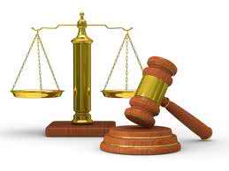
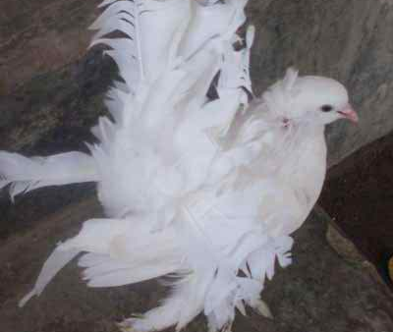
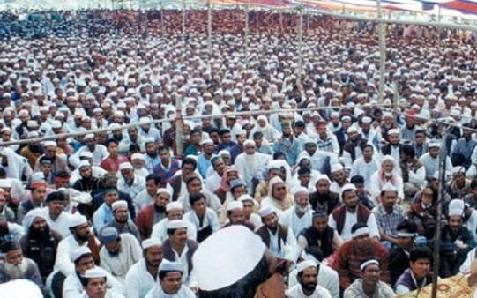
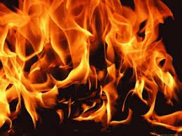
আসমানী কিতাব নাযিলের উদ্দেশ্য
মানব জাতির হেদায়েতর জন্য
বিচার কার্য সম্পন্ন করার জন্য
ইহকালীন শান্তি ও
পরকালীন মুক্তির জন্য
ভীতি প্রদানের জন্য

Slide 13
কুরআন সর্ব শ্রেষ্ঠ হওয়ার প্রমান
কেয়ামত পর্যন্ত অবিকৃত অবস্থায় থাকা
সন্দেহ মুক্ত
এটি একটি পূর্ণাঙ্গ জীবন ব্যবস্থা
সত্য মিথ্যার পার্থক্য কারী
কুরআনের ন্যায় গ্রন্থ রচনা করা অসম্ভব

Slide 14
আল কুরআনের বিধান অস্বীকার করার পরিনাম
কুর আনের বিধান অস্বীকার করা কুফরী
পরিনতি অত্যান্ত ভয়াবহ
পার্থিব জীবনে রয়েছে অপমান আর লাঞ্চনা
কেয়ামতের দিন রয়েছে কঠোর শাস্তি

Slide 15
দলীয় কাজ
দল
আসমানী কিতাব কাকে বলে ও কয়টি লিখ।
মশহুর চার খানা কিতাব কোন কোন নবীর উপর নাযিলহয়েছে লিখ ।
দল
মশহুর চার খানা কিতাব কোন কন ভাষায় নাযিল হয়েছে ? লিখ।
আসমানী কিতাব নাযিলের উদ্দেশ্য লিখ।

Slide 16
মূল্যায়ণ
সকল আসমানী কিতাবের উপর ঈমান আনার হুকুম কি?
কোন কিতাবকে “ফুরকান”বা সত্য মিথ্যার প্রার্থক্য কারী বলা হয়?
আল কুর আন অস্বীকার করা কি?
হেদায়েতের মাধ্যম কি?
কোর আন কাদের জন্য পথ পদর্শক?
ইঞ্জিল কোন ভাষায় নাযিল হয়েছে?

Slide 17
বাড়ির কাজ
আল কুরআন সর্ব শ্রেষ্ঠ কিতাব, ব্যাখ্যা কর

Slide 18
সকলকে ধন্যবাদ

